Slide 1
Travaux sur la modélisation mixte : Modèles physiques et machine learning
| 12/05/2022

Slide 2
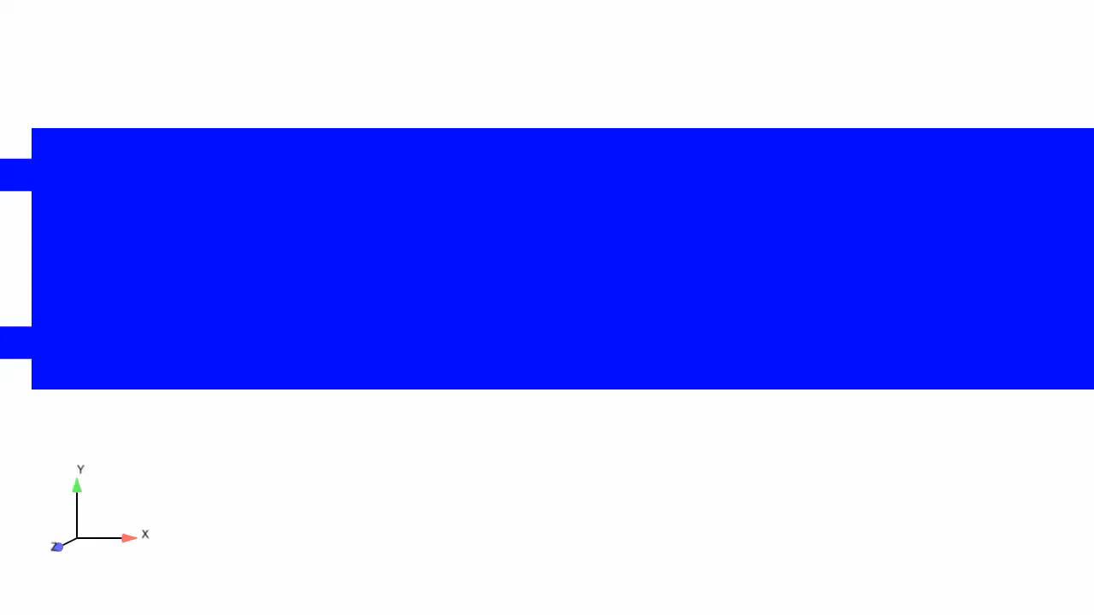
Introduction
Travaux sur la modélisation mixte
Comment tirer parti des différentes méthodes scientifiques permettant de prédire le comportement d’un système ?
Introduction
Stratégies
Application : un ressort
Autres applications

Slide 3
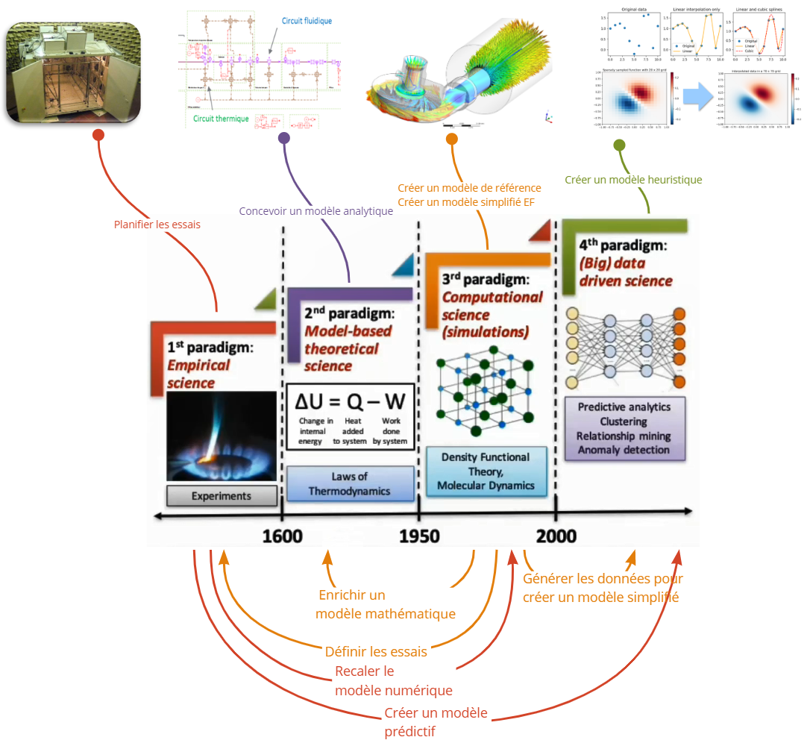
Introduction

Slide 4
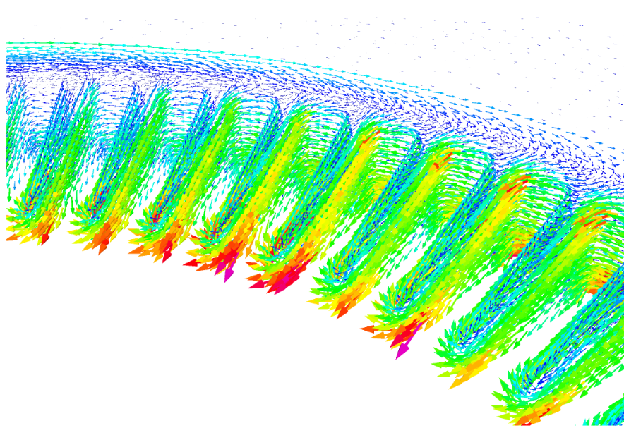
Introduction
Les modèles physiques
La simulation numérique classique est basée sur les équations physiques :
Lois théoriques
Lois empiriques
Il y a plusieurs types de modèles, par exemple des modèles prenant en compte la géométrie avec discrétisation (méthode des éléments finis, volumes finis, éléments discrets, intégrales spatiales, etc.), ou bien sans discrétisation (modèles « système »).
Travail de l’ingénieur :
Choix du modèle (équations qualifiant le comportement d’un système)
Mise en place
Création de la géométrie
Choix des paramètres physiques (matériaux, conditions aux limites, etc.)
Choix des métaparamètres numériques
Analyse des résultats (post traitement)

Slide 5

Introduction
Source : https://towardsdatascience.com/a-comprehensive-guide-to-convolutional-neural-networks-the-eli5-way-3bd2b1164a53
Les modèles en machine learning
Il n’y a besoin pas de connaissance a priori des lois physiques.
Un modèle est entrainé sur un jeu de données connu (paramétré), puis permet de réaliser des prédictions pour des paramètres quelconques.
Il est difficile de quantifier son erreur ou de justifier les résultats.
La précision du modèle est basée sur la qualité et la quantité de données connues.
Les données utilisées pour l’apprentissage sont séparées en deux sets, le premier set sert à l’apprentissage en lui-même, le second set permet de valider le métamodèle sur des données qu’il n’a jamais vues.

Slide 6
Introduction
Modèle physique
Machine Learning
Essais expérimentaux
(faible nombre)
Grand nombre de données
Algorithme d’apprentissage
Lois physiques
Nouveau jeu de paramètres
Méthodologie validée
Cas d’intérêt industriel
Modèle entrainé
Prévision
Prévision
Unique critère : les lois physiques sont les mêmes pour les essais et pour le cas industriel
Critère : le nouveau jeu de paramètres doit « ressembler » aux données d’apprentissage

Slide 7
Introduction
Utilisation du machine learning dans un contexte physique
Problématique liés aux modèles EF : temps de calcul, hardware, licences
Optimisation (thèse CIFRE Ingeliance)
Métamodèle pour approximer la surface de réponse
Enrichissement au voisinage de l’optimum
Cas général
Approche couplage ML/simulation numérique :
Remplacer le modèle physique par un modèle équivalent (~python, FMU, condensation…)
Applications (hors optimisation)
Inclure dans un modèle système (nombre d’appels ~1k++)
Livrer un modèle léger
Calculateurs embarqués

Slide 8
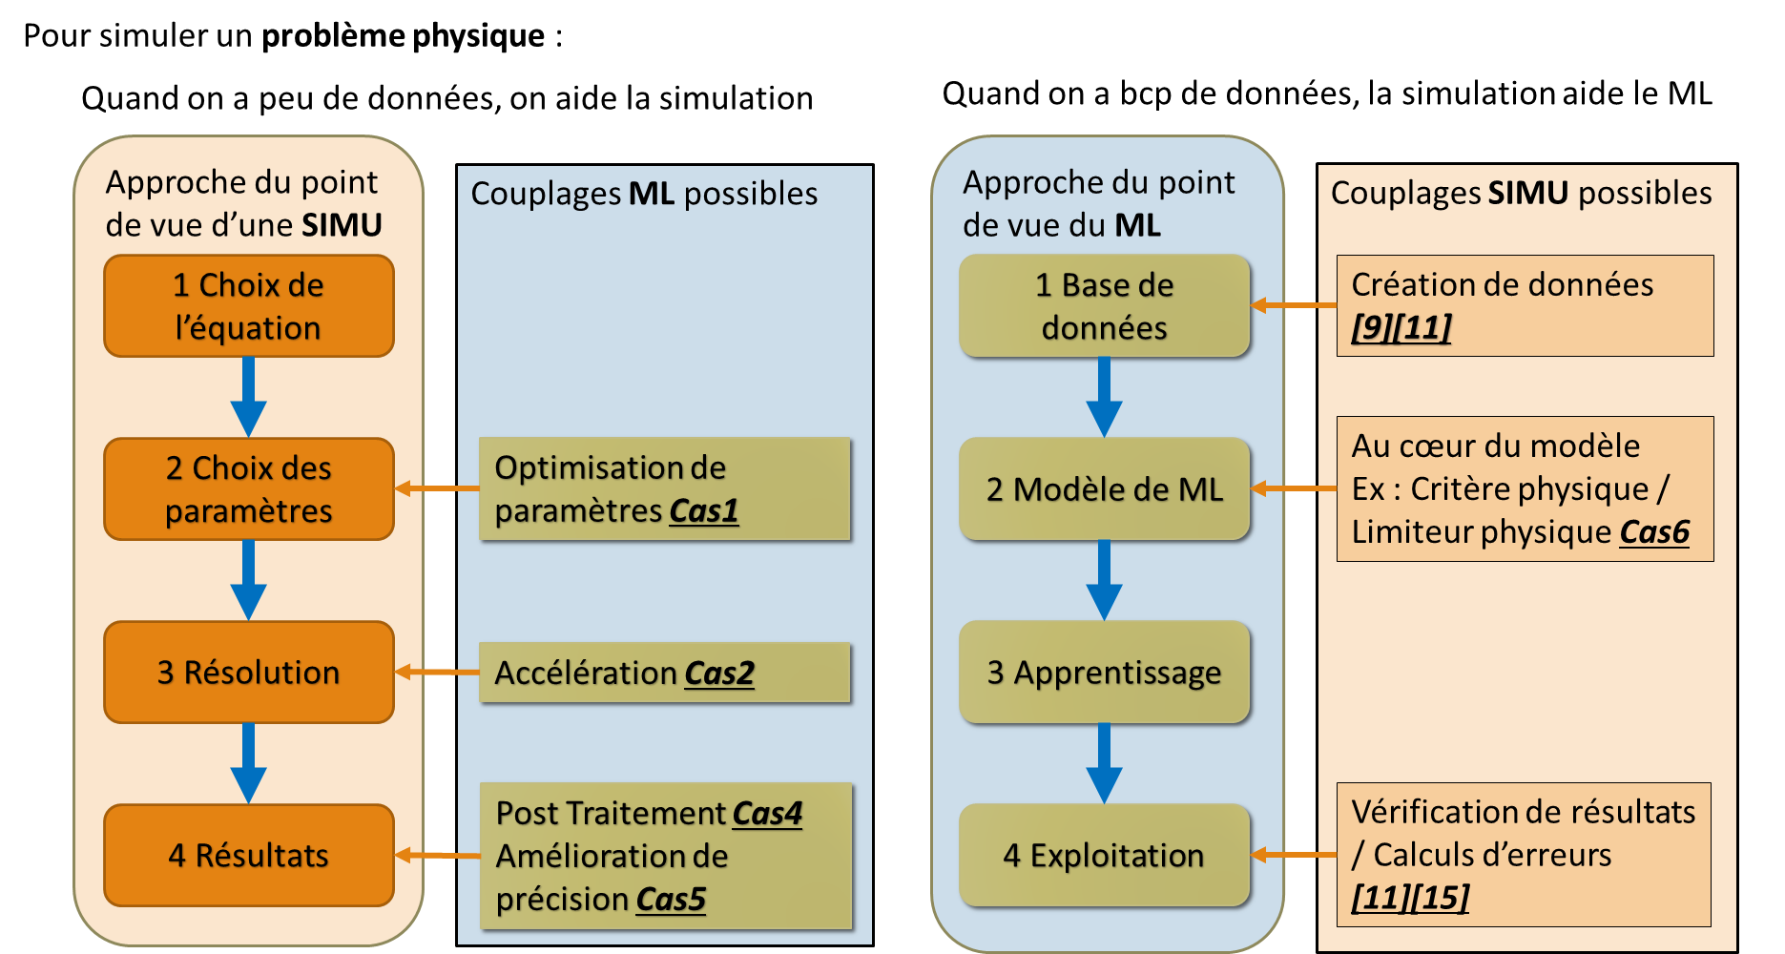
Modèles mixtes : stratégies

Slide 9
Modèles mixtes : stratégies
Idée générale
Essais expérimentaux
Lois physiques
Création d’un plan d’expérience numérique
Modèle physique
Traitement de données
Notre métier !
Apprentissage d’un modèle de machine learning
Prédiction de résultats

Slide 10
Modèles mixtes : stratégies
Régression : Prédire un nombre réduit de sorties
Création d’un plan d’expérience numérique :
Nombre important de points
Ou nombre réduit car modèle coûteux
Essais expérimentaux
(faible nombre)
Recalage d’un modèle
Estimation d’erreur
Enrichissement du plan
Apprentissage d’un modèle de machine learning
Prédictions peu coûteuses
Intégration du métamodèle à un autre modèle (physique ?)

Slide 11
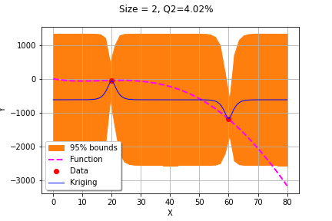
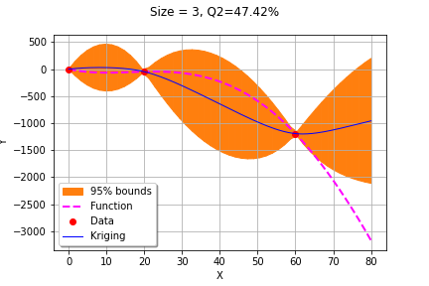
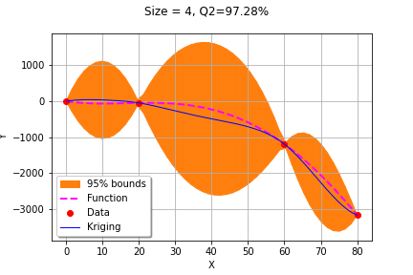
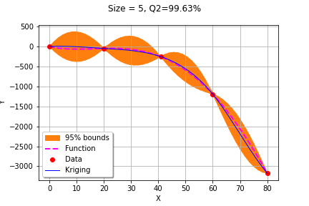
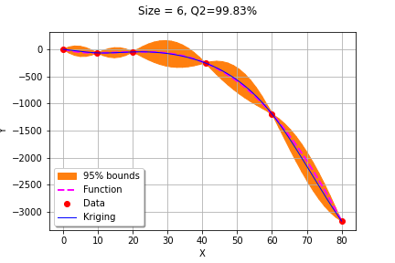
Modèles mixtes : stratégies
Enrichissement de modèle

Slide 12
Modèles mixtes : stratégies
Réduction de modèle : Prédire un grand nombre de sorties
Création d’un plan d’expérience numérique (modèle coûteux)
Plusieurs jeux de paramètres
Modèle temporel
Essais expérimentaux
(faible nombre)
Recalage d’un modèle
Sélection d’un grand nombre de données
Calcul des coefficients de projection entre les paramètres et la base réduite par machine learning
Estimation rapide de nouveaux points pour des paramètres différents
Calcul d’une base réduite
Ajout de pas de temps
On tire profit du fait que les grandeurs de sortie sont corrélées entre elles plutôt que de réaliser une régression pour chaque grandeur.

Slide 13
Modèles mixtes : stratégies
Réduction de modèle : Prédire un grand nombre de sorties
Algorithme général :
Obtenir un plan d’expériences contenant des solutions (stationnaires ou non) pour plusieurs paramètres.
Extraire une base réduite de solutions telle que le résultat du modèle est une combinaison linéaire de ce vecteurs singuliers. Décomposition en valeurs singulières (SVD), deep learning
Tronquer la base réduite pour exploiter la corrélation des résultats entre eux (par exemple les résultats à t et t+dt sont fortement corrélés). Proper Orthogonal Decomposition (POD)
Les résultats sont approximés par une combinaison linéaire de la base réduite tronquée. Reduced Order Model (ROM)
Les coefficients sont calculés en trainant un modèle de machine learning sur le plan d’expérience initial. Réseaux de neurones, arbres de décision, processus gaussiens, etc.
Estimation d’une nouvelle solution en combinant les vecteurs singuliers à partir du modèle entraîné.

Slide 14
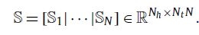
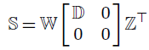
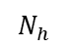
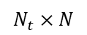
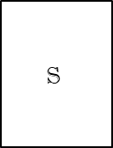
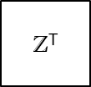
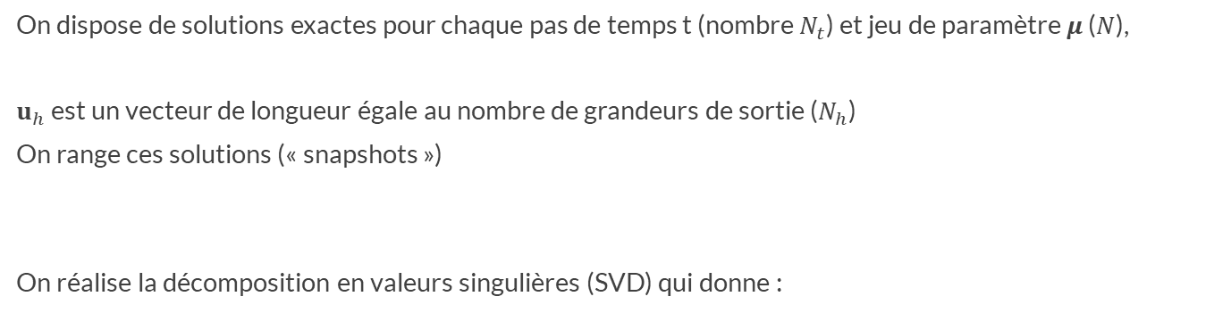
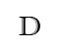

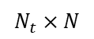
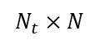
Modèles mixtes : stratégies
Réduction de modèle : Algorithme
On dispose de solutions exactes pour chaque pas de temps t (nombre $N_{t}$) et jeu de paramètre $μ$ ($N$),
$u_{h}$ est un vecteur de longueur égale au nombre de grandeurs de sortie ($N_{h}$)
On range ces solutions (« snapshots »)
On réalise la décomposition en valeurs singulières (SVD) qui donne :
$$N_{t}×N$$
$$N_{h}$$
$$N_{t}×N$$
$$\text{S}$$
$$\text{W}$$
$\text{Z}$^{T}
$$\text{D}$$
0
$$N_{t}×N$$
$$N_{h}$$
=
.
.
0
0

Slide 15
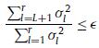
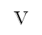
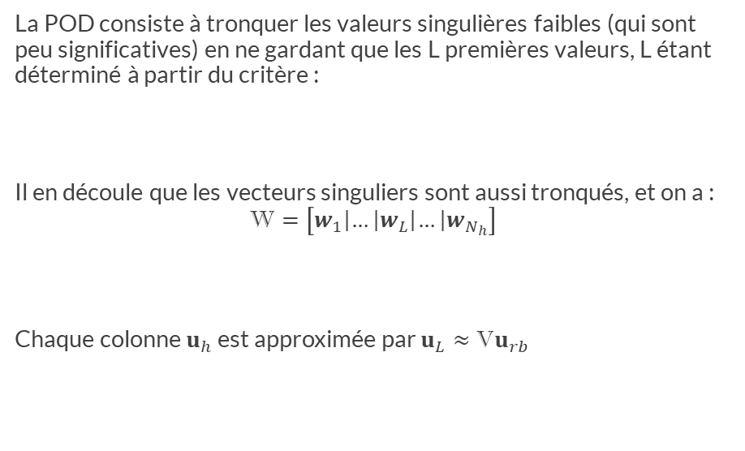
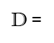
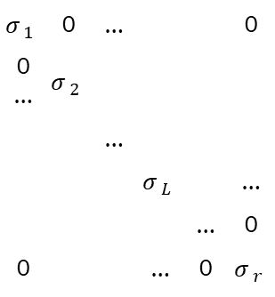
Modèles mixtes : stratégies
Réduction de modèle : Algorithme
$\text{D}$ est une matrice diagonale contenant les valeurs singulières non nulles rangées dans l’ordre.
La POD consiste à tronquer les valeurs singulières faibles (qui sont peu significatives) en ne gardant que les L premières valeurs, L étant déterminé à partir du critère :
Il en découle que les vecteurs singuliers sont aussi tronqués, et on a :
$$\text{W}=\left[\left.w_{1}\right|\left.…\right|\left.w_{L}\right|\left.…\right|w_{N_{h}}\right]$$
Chaque colonne $u_{h}$ est approximée par $u_{L}≈\text{V}u_{rb}$
$${σ }_{1}$$ | 0 | … |  |  | 0
0 … | $${σ }_{2}$$
 |  | …
 |  |  | $${σ }_{L}$$ |  | …
 |  |  |  | … | 0
0 |  |  | … | 0 | $${σ }_{r}$$
$\text{D}$ =
$$\text{V}$$
Remarque : en réalité il y a deux POD réalisées successivement, On réalise d’abord une POD pour chaque jeu de paramètres µ sur le temps, puis la deuxième à partir du résultat concaténé de ces POD, ce qui permet de réduire grandement les temps de calcul.

Slide 16
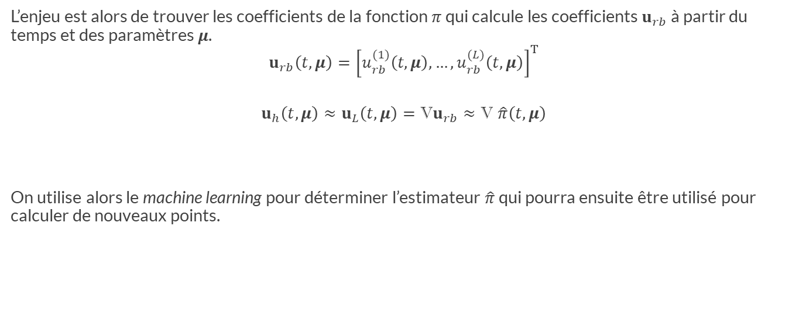
Modèles mixtes : stratégies
Réduction de modèle : Algorithme
L’enjeu est alors de trouver les coefficients de la fonction $π$ qui calcule les coefficients $u_{rb}$ à partir du temps et des paramètres $μ$.
$$u_{rb}\left(t,μ\right)={\left[u_{rb}^{(1)}\left(t,μ\right),…,u_{rb}^{(L)}\left(t,μ\right)\right]}^{T}$$
$$u_{h}\left(t,μ\right)≈u_{L}\left(t,μ\right)=\text{V}u_{rb}≈\text{V} \hat{π}\left(t,μ\right)$$
On utilise alors le machine learning pour déterminer l’estimateur $\hat{π}$ qui pourra ensuite être utilisé pour calculer de nouveaux points.
Troncation
Estimation

Slide 17
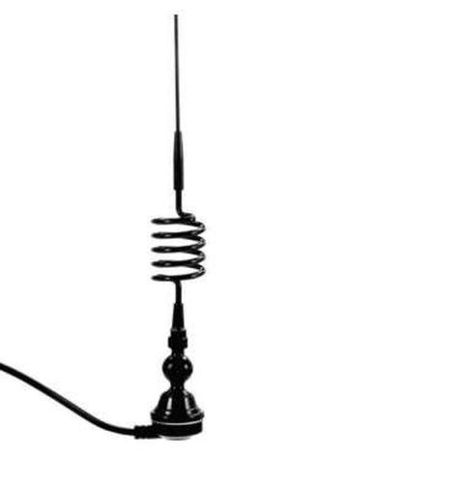
Application : Ressort
Contexte
L’objectif est de caractériser rapidement le comportement d’une antenne embarquée liée au véhicule par une liaison ressort. Le dispositif est non linéaire du fait des contacts entre spires, mais aussi de la présence éventuelle d’élastomère en contact.
La détermination des mouvements de l’antenne excitée par un accélérogramme (temps physique de plusieurs minutes avec des fréquences élevées) peut être long. Ainsi un estimateur rapide pourrait être utile en phase de conception par exemple.

Slide 18
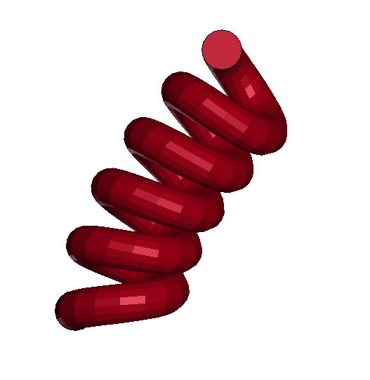
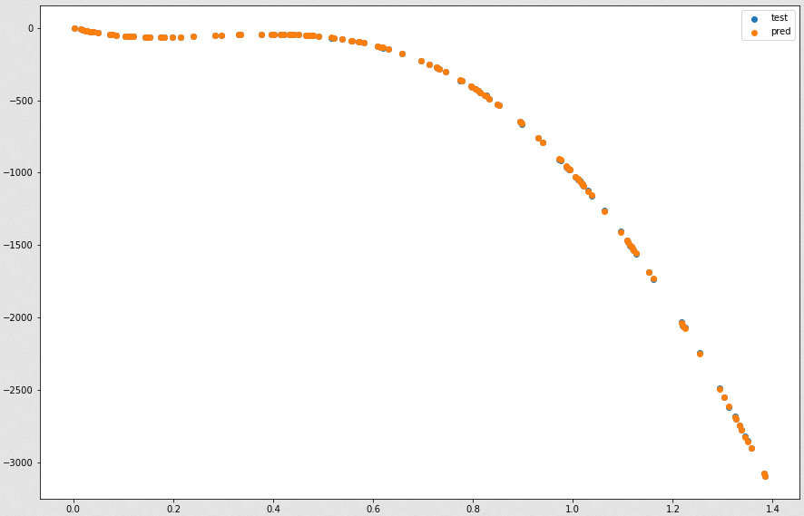
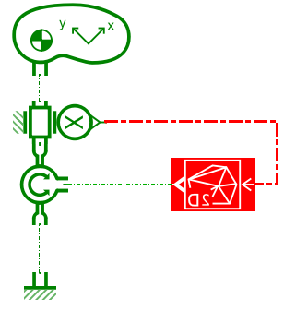
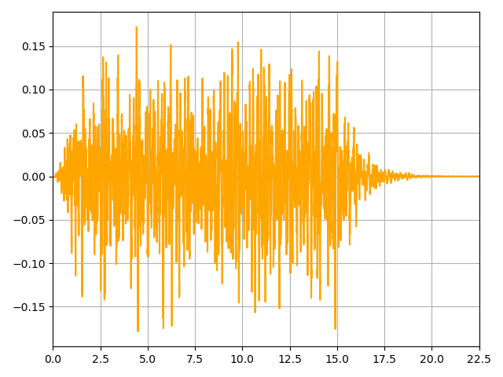
Application : Ressort
Implémentation n°1
L’idée est de caractériser le comportement du ressort et d’intégrer cette donnée dans un modèle efficient.
Recalage d’un modèle LS Dyna paramétré
Réalisation d’un plan d’expérience sur les paramètres : rayons, nombre de spires, etc.
Entrée : position (x,y,z)
Sorties : efforts et
moments
Essais expérimentaux
Création d’un modèle de dynamique multi-corps
Réponse à une sollicitation quelconque
Apprentissage d’un modèle de machine learning
Modèle de corps rigides et liaisons
Méta modèle
Position
Efforts
Métamodèle

Slide 19
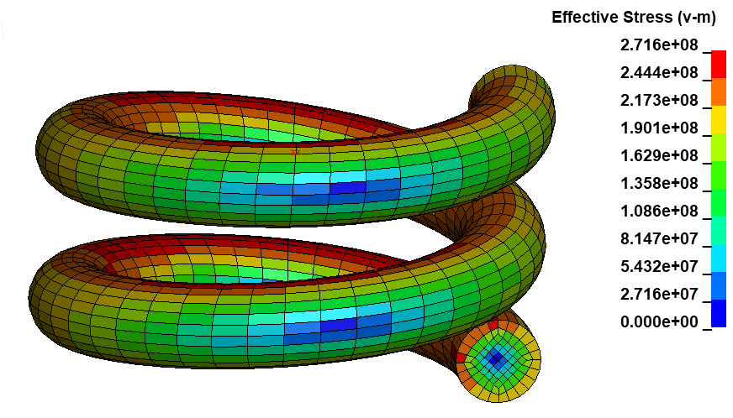
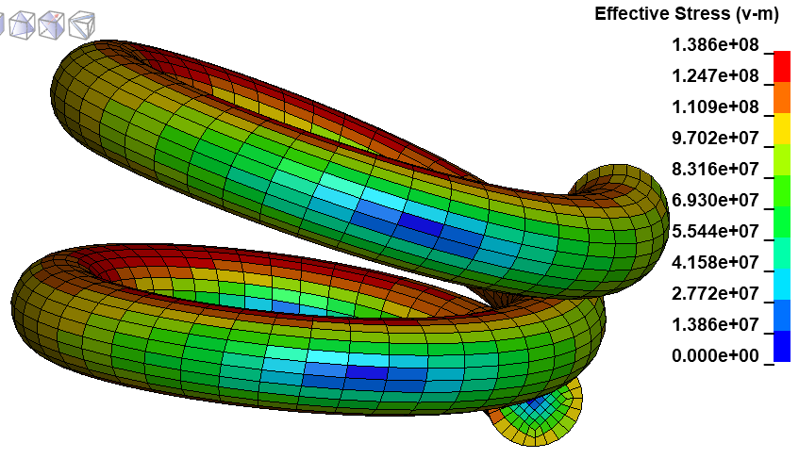
Application : Ressort
Implémentation n°2 : Réduction de modèle
L’objectif est cette fois de déterminer l’état complet du ressort en fonction du temps ou d’un nouveau jeu de paramètres.
Recalage d’un modèle LS Dyna paramétré
Réalisation d’un plan d’expérience sur les paramètres : rayons, nombre de spires, etc.
Entrée : position de la masse (x,y,z)
Sorties : les informations aux nœuds (contraintes, déplacements, positions, etc.)
Essais expérimentaux
Calcul très rapide de l’état du ressort entier pour un nouveau jeu de paramètres ou d’autres pas de temps
Réduction de modèle et création du métamodèle sur la base réduite
Méta modèle
Position
Sorties

Slide 20
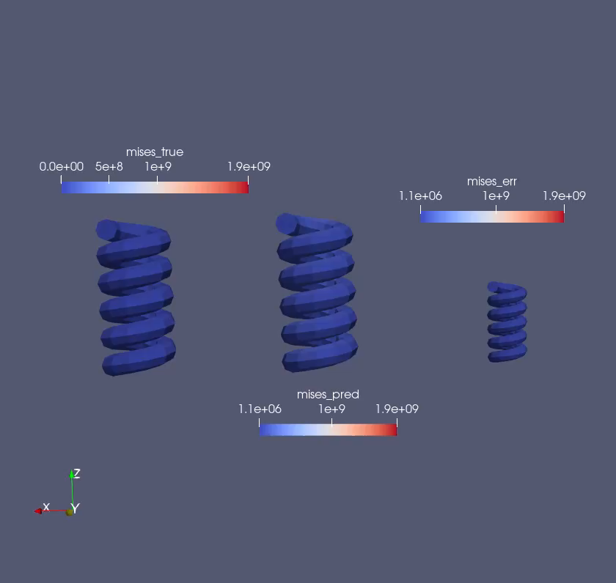
Application : Ressort
Implémentation n°2 : Réduction de modèle

Slide 21

Applications
Utilisations générales
Interpoler ou extrapoler des résultats d’un modèle coûteux ayant déjà tourné (ex. manque de sorties)
Inclure un métamodèle dans un autre modèle
Optimisation
Enrichissement intelligent d’un plan d’expérience
Propagation d’erreur

Slide 22
Applications
Cas industriels
Placement d’antenne sur un avion (besoin d’optimisation classique coûteux a priori). Aéronautique, spatial, général (si présence d’émetteurs/récepteurs)
Contexte EDF : quantifier le champ magnétique axial dans un alternateur en fonction du point de fonctionnement (P,Q) pour justifier de l’élargissement de la plage de fonctionnement initialement validée par le constructeur. Énergie
Calcul de givre : étude paramétrique. Aéronautique
IFS stabilisateur : influence de la direction d’incidence. Naval
Calculs liés à l’impact oiseau sur le bord d’attaque d’une aile : estimation paramétrique en fonction de l’angle. Aéronautique
Courbes de fragilité (grand nombre de points de calcul, typiquement plusieurs semaines de temps CPU). Nucléaire
Calcul de flutter d’ailettes. Aéronautique, armement
Calcul de la perte de charge liée à la fermeture partielle d’une valve (calcul CFD). Général

Slide 23
Thèse ML

Slide 24
Proposition de problématiques
Dynamique – fréquentiel (séismes, ondes électromagnétiques, acoustique)
Les réponses sont fortement non monotones = difficulté d’apprentissage et d’enrichissement
Les études paramétriques sont courantes pour décaler les modes
Passage fréquentiel / temporel ?
Lien avec la thèse de Quentin
Enrichissement copiloté
L’enrichissement peut être basé sur des critères issus de plusieurs physiques (modèles)
Utilisation de modèles locaux
Réduction de gros modèles
Amélioration de la réduction de dimension (réseaux de neurones ?)
Limitation du cokrigeage

